Slide 1
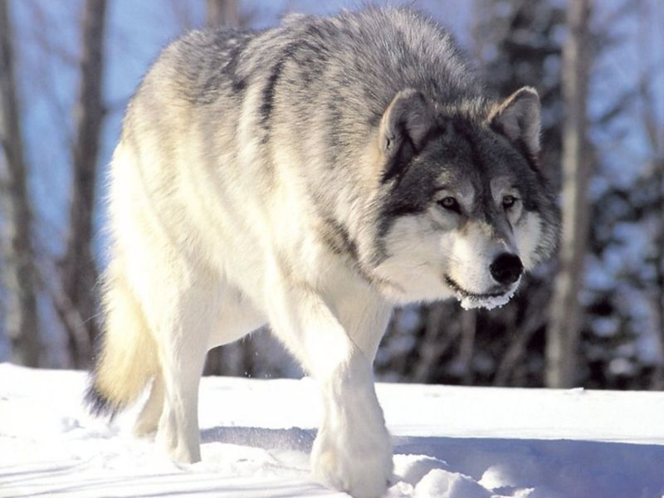
СІРОМАНЕЦЬ
МИКОЛА СТЕПАНОВИЧ ВІНГРАНОВСЬКИЙ

Slide 2
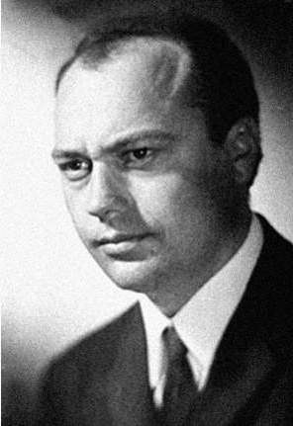
Микола Степанович Вінграновський
класик української літератури, видатний український поет, письменник-шістдесятник, кінорежисер, сценарист, кіноактор.

Slide 3
Народився 7 листопада 1936 року в містечку Первомайськ на Миколаївщині.

Slide 4
В 1960 р. закінчив ВДІК (Всесоюзний державний інститут кінематографії).

Slide 5
Перші поетичні публікації Миколи Вінграновського датуються 1957 роком (журнал «Дніпро» №2).

Slide 6
Збірки віршів:
«Атомні прелюди» (1962), «Сто поезій» (1967), «Поезії» (1971), «На срібнім березі» (1978), «Київ» (1982), «Губами теплими і оком золотим» (1984), «Вибрані твори» (1986), «Цю жінку я люблю» (1990), «З обійманих тобою днів» (1993), «Любове, не прощавай!» (1996).

Slide 7
Помер 26 травня 2004 року в Києві.

Slide 8
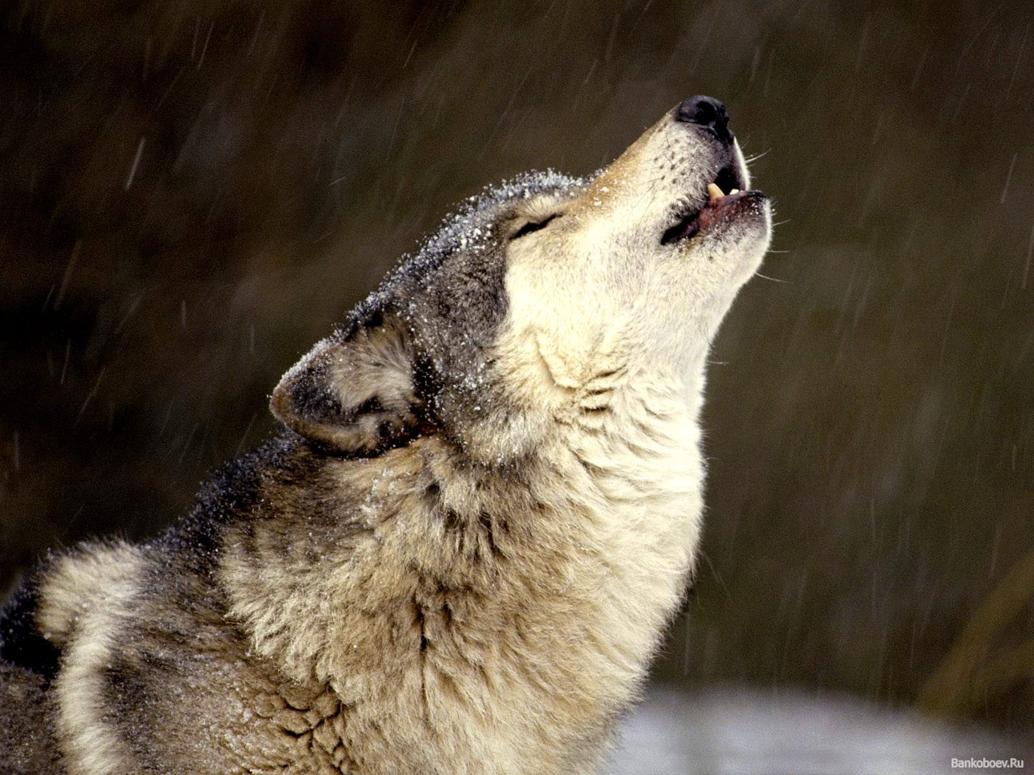
СІРОМА́НЕЦЬ - уживається як сталий епітет вовка, часто у прикладці
Вовк-сіроманець.

Slide 9
АНКЕТА ТВОРУ
Автор | Микола Вінграновський
Назва | "Сіроманець"
Жарн | Повість
Тема | Зображення конфлікту цивілізації та природи
Ідея | Уславлення дружби, співчуття, беззастережної хоробрості та самовіддачі у взаємодії людини з твариною, засудження жорстокого поводження з тваринами та людського злопам'ятства

Slide 10
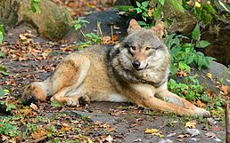
Вовк, вовк звичайний (Canis lupus L.) — хижий ссавець з роду пес (Canis) родини псових (Canidae), що добуває їжу самостійно активним пошуком та переслідуванням жертв.
Повсюди основу харчування вовків складають копитні тварини: в тундрі — дикі та свійські північні олені; в лісовій зоні — лосі, сарни, дикі свині, свійські вівці, корови, коні; в степу та пустелі — антилопи різних видів та вівці; в горах — дикі та свійські кози.
Також відомий як сірий вовк, сірко, або дикий собака, або дикий пес.

Slide 11
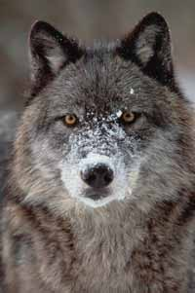
сміливий
дитя природи
вірний
мудрий
кмітливий

Slide 12
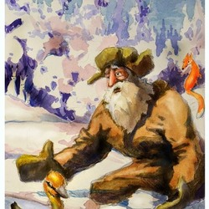
Василь Чепіжний
злий
мстивий
злопам’ятний
жорстокий
настирливий

Slide 13
Батьки
мудрі
добрі
найрідніші люди
турботливі
привчають сина до праці, самостійності

Slide 14
Характеристика образу Сашка
?
?
?
?
?

Slide 15
Поясни значення прислів’Їв
Берись дружно, не буде сутужно
Дерево міцне корінням, людина — друзями
В нашій дружбі — наша сила
Як будемо в дружбі жити — нас нікому не зломити
Побратим — два рази брат

Slide 16
Список використаних джерел:
Література:
Закувала зозуленька. Антологія української народної творчості. К.: Веселка, 1989
Інтернет ресурси:
https://uk.wikipedia.org/
http://dyvoslovo.com.ua/

